Slide 1
线性规划 Linear programming
宁钢

Slide 2
线性规划
在数学中，线性规划（Linear Programming）特指目标函数和约束条件皆为线性的最优化问题。
1.线性约束条件：由多个不等式形成的约束条件
2.线性目标函数：由多个变量x形成的函数
3.线性规划问题：在线性约束条件下，线性目标函数求极值的问题
4.可行解：满足线性约束条件下的解
5.可行域：由所有可行解组成的集合
6.最优解：使目标函数取得极值的可行解

Slide 3
定义模型步骤
线性规划，在线性约束条件下，线性目标函数求极值。
步骤：
1.确定决策变量
2.确定线性目标函数，求max或min
3.确定线性约束条件
4.写出数学模型

Slide 4
例1
在主题游戏中，假设你是一个球队总经理，球队今年进入欧冠，球队老板要求补充实力同时要控制支出。
你需要补充7名球员，每个球员有攻击值和防守值，你希望这7名球员攻击之和大于500，防守之和大于400，怎么买最省钱？
 | 攻击值 | 防守值 | 价格（万元）
进攻性球员 | 90 | 60 | 1000
平衡性球员 | 80 | 80 | 800
防守型球员 | 40 | 95 | 500

Slide 5
例1
 | 攻击值 | 防守值 | 价格（万元）
进攻性球员 | 90 | 60 | 1000
平衡性球员 | 80 | 80 | 800
防守型球员 | 40 | 95 | 500
各个位置补充7名球员，a个进攻性球员，b个平衡性球员，c个防守型球员
min 1000a + 800b + 500c
s.t. 90a + 80b + 40c >= 500
60a + 80b + 95c >= 400
a + b + c = 7
a , b , c >=0

Slide 6


例2
假设你是一个单位的采购经理，你有2000元经费，需要采购单价为50元的若干桌子和单价为20元的若干椅子，你希望桌椅的总数尽可能的多，但要求椅子数量不少于桌子数量，且不多于桌子数量的1.5倍，那你需要怎样的一个采购方案呢？
x1张桌子，x2把椅子

Slide 7
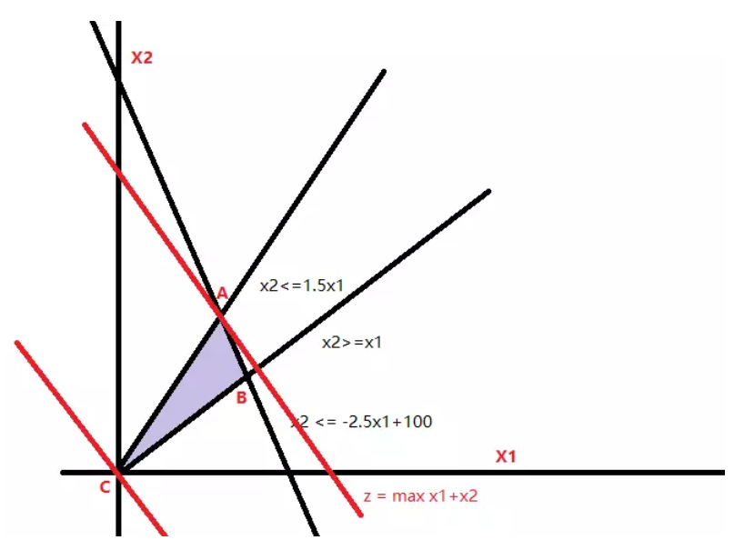
例2
可行域：紫色区域，满足所有约束条件的安全区域，包括最优解也必须在其中
目标函数：红线，要求目标函数达到最大值或最小值，就是平行的移动目标函数，让目标函数在可行域上达到截距最大
可行解：图中的A、B、C三个点都属于目标函数与可行域的交点
使得目标函数达到最大(最小)的可行解被我们定义为最优解，其对应于图中的A点

Slide 8
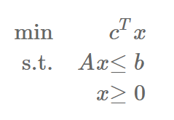
线性规划标准形式
如果目标函数是求max，那么乘以-1使目标函数转化为求min
如果约束条件有>=约束，同理乘以-1将约束变为<=

Slide 9
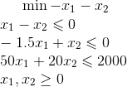
将例2转换成标准型
原
标准形式

Slide 10
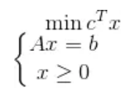
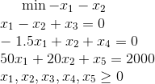
松弛型
松弛型：用等式约束来等价描述不等式约束
松弛变量度量了等式约束与原不等式约束之间的松弛或差别
例中x3，x4，x5为松弛变量

Slide 11
从几何角度看线性规划
线性规划就是在可行域围成的多边形中求解。
直观上看，最优解就在顶点上，不需要考虑内部点。

Slide 12
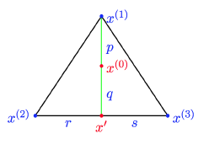
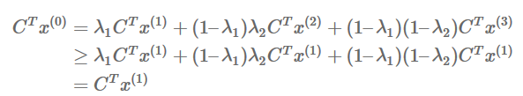
证明：最优解一定在顶点上
1.假设x⁽⁰⁾ 是最优解，连接x⁽¹⁾和x⁽⁰⁾ 与 x⁽²⁾和x⁽³⁾相交于点x’
2.把x⁽⁰⁾ 分解，x⁽⁰⁾ = λ₁ x⁽¹⁾ + (1 – λ₁)x’ ，其中λ₁ = p / (p + q)
3.把x’分解，x’ = λ₂ x⁽²⁾ + (1 – λ₂)x⁽³⁾ ，其中λ₂ = r / (r + s)
4.因此有：x⁽⁰⁾ = λ₁ x⁽¹⁾ + (1 – λ₁)λ₂ x⁽²⁾ + (1 – λ₁) (1 – λ₂)x⁽³⁾，而λ₁ + (1 – λ₁)λ₂ + (1 – λ₁) (1 – λ₂) = 1
5.设 c^{T} x⁽¹⁾ 小于等于 c^{T} x⁽²⁾， c^{T} x⁽³⁾，因此有：
因此，x⁽¹⁾ 并不比x⁽⁰⁾ 差。最优解一定在顶点上，我们不需要考虑内部的点。
Notes:
2中的公式见线段的定比分点
https://wenku.baidu.com/view/3a4a83cf08a1284ac85043a0.html

Slide 13
单纯形算法：顶点旋转
单纯形算法，它是求解线性规划的经典方法。
做一次旋转的操作，其实就是一个顶点到另一个顶点的过程。
初始解设为C点，沿着边旋转，到达另一个顶点，直到求得最小化目标函数

Slide 14
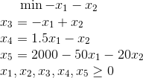
单纯形算法求解例2(1)
找到一个初始的基本可行解
不断的进行旋转（pivot）操作
重复2直到结果不能改进为止
非基本变量：x1, x2
基本变量：x3, x4 ,x5
基本可行解就是把等式右边的所有非基本变量设为0，然后计算左边基本变量的值
令 x1, x2等于0，计算x3, x4 ,x5
基本可行解为(0, 0, 0, 0, 2000)
这时，目标函数z=0

Slide 15
单纯形算法求解例2(2)
旋转（ Pivot ） 流程：
当前目标函数中第一个系数为负数的非基本变量为替入变量
最严格约束里的基本变量称为替出变量
X1是目标函数第一个系数为负数
分别计算x1在3个条件里的约束值
条件1：x1 = 0
条件2：x1 = ∞
条件3：x1 = 40
条件1里等式左边的基本变量x3为替出变量

Slide 16
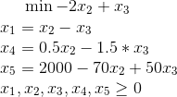
单纯形算法求解例2(3)
原
转第一次
这时，目标函数z=0

Slide 17
单纯形算法求解例2(4)
旋转（ Pivot ） 流程：
当前目标函数中第一个系数为负数的非基本变量为替入变量
最严格约束里的基本变量称为替出变量
X2是目标函数第一个系数为负数
分别计算x2在3个条件里的约束值
条件1：x2 = ∞
条件2：x2 = ∞
条件3：x2 = 2000/70
条件3里等式左边的基本变量x5为替出变量

Slide 18
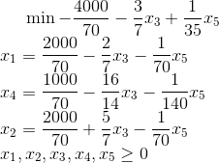

单纯形算法求解例2(5)
转第一次
转第二次
这时，目标函数z=-4000/70

Slide 19
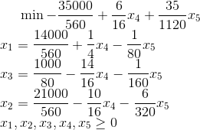
单纯形算法求解例2(6)
目标函数里已经没有系数为负数的项了，说明无法在继续减小目标函数，算法达到了收敛，停止转6，此时求出的基本解就是线性规划的最优解
转第二次
转第三次
这时，目标函数z=-35000/560

Slide 20
单纯形算法求解步骤总结
（1）将线性规划目标函数和约束条件转换成标准型
（2）将线性规划的标准矩阵转化为松弛矩阵
（3）找到一个基本可行解，寻找替入替出变量，替换目标函数，不断的旋转操作
（4）重复步骤(3)直到目标函数里已没有系数为负的项，算法收敛

Slide 21
线性规划总结
本质：线性约束条件下，线性目标函数的极值问题（最优决策）
应用：计划、生产（供给和需求）、运输（运筹）

Slide 22
引用及参考资料
线性规划-单纯形算法详解
https://www.hrwhisper.me/introduction-to-simplex-algorithm/
线性规划的算法分析
https://www.jianshu.com/p/a0fc8a57f452
最优化方法-线性规划
https://wenku.baidu.com/view/d9d7bd0b6bd97f192279e9ea.html

Slide 23
代码示例
Simplex.py：单纯形算法的具体实现
Lpsolve.py: 调用scipy优化器里的lp solver求解

